Slide 1




ESTADO DE IMPLANTACIÓN DEL PERTE DE DIGITALIZACIÓN DEL CICLO DEL AGUA
Fco Javier Sánchez Martínez

Slide 2

PERTE Digitalización del ciclo del agua
LÍNEAS DE ACTUACIÓN
Línea de actuación 1: Mejora de la gobernanza de los usos del agua en España
  Actualización de la normativa existente en materia de digitalización y usos del agua en España.
  Creación del Observatorio de la gestión del agua en España.
Línea de actuación 2: Impulso a la digitalización de los organismos de cuenca
Línea de actuación 3: Desarrollo de programas de ayudas para el impulso a la digitalización a los distintos usuarios del agua en España:
  Impulso a la digitalización del ciclo urbano del agua.
  Impulso a la digitalización del regadío.
  Impulso a la digitalización del agua en el sector industrial
Línea de actuación 4: Formación e innovación
  Elaboración de guías técnicas y recomendaciones
  Programas de formación e innovación específicos
  Desarrollo y colaboración en proyectos de I+D+i
  Desarrollo de campañas de divulgación y formación destinadas a la ciudadanía

Slide 3
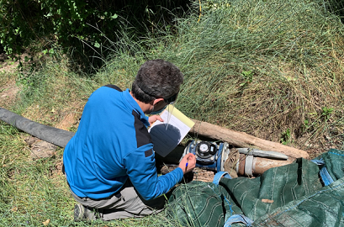

PERTE Digitalización del ciclo del agua
LÍNEA DE ACTUACIÓN 1: MEJORA DE LA GOBERNANZA DE LOS USOS DEL AGUA EN ESPAÑA: 10 M€
Modificación del Texto Refundido de la Ley de Aguas
Trasposición de la nueva Directiva de calidad de las aguas destinadas al consumo humano.
Modificación del Reglamento del Dominio Público Hidráulico
Actualización de la Orden Ministerial por la que se regulan los sistemas para realizar el control efectivo de los volúmenes de agua utilizados y de los vertidos al mismo.
Actualización de la Orden Ministerial por la que se desarrolla el régimen jurídico de las entidades colaboradoras de la administración hidráulica (ECAH).
Real Decreto que regule contenido y funcionamiento del Observatorio de la gestión del agua en España y el sello de “gestión transparente del agua”.

Slide 4
PERTE Digitalización del ciclo del agua
LÍNEA DE ACTUACIÓN 1: MEJORA DE LA GOBERNANZA DE LOS USOS DEL AGUA EN ESPAÑA: 10 M€
Trasposición de la nueva Directiva de calidad de las aguas destinadas al consumo humano:
Directiva (UE) 2020/2184 del Parlamento Europeo y del Consejo de 16 de diciembre de 2020 relativa a la calidad de las aguas destinadas al consumo humano:
REAL DECRETO 3/2023 de 10 de enero, POR EL QUE SE ESTABLECEN LOS CRITERIOS TÉCNICO SANITARIOS DEL SUMINISTRO Y CONTROL DE LA CALIDAD DEL AGUA DE CONSUMO
Mínimo 100 litros/hab y día. Operadores deben medir agua captada, tratada y distribuida.
Vigilancia calidad aguas: Organismos de cuenca (captación), autoridades sanitarias (distribución)
Fugas estructurales: operador realiza evaluación, propietario desarrolla programas de actuación
    Enero de 2024/2025: evaluación fugas por operadores. Bianual.
    Diciembre de 2025: informe nacional fugas estructurales a elaborar por el MITECO
    Enero de 2027: informe europeo Comisión Europea y normativa europea
    Enero de 2029: planes de acción operadores para reducir fugas
Evaluación y gestión del riesgo en zonas de captación
    Administración hidráulica, enero 2027, protección de las aguas.
    Planes sanitarios del agua: instalaciones (operador) y edificaciones (titular). 2023-2027
    Transparencia: Sistema de Información Nacional de Agua de Consumo (SINAC), MITECO, web administraciones autonómicas, sanitarias, operadores y ayuntamientos

Slide 5
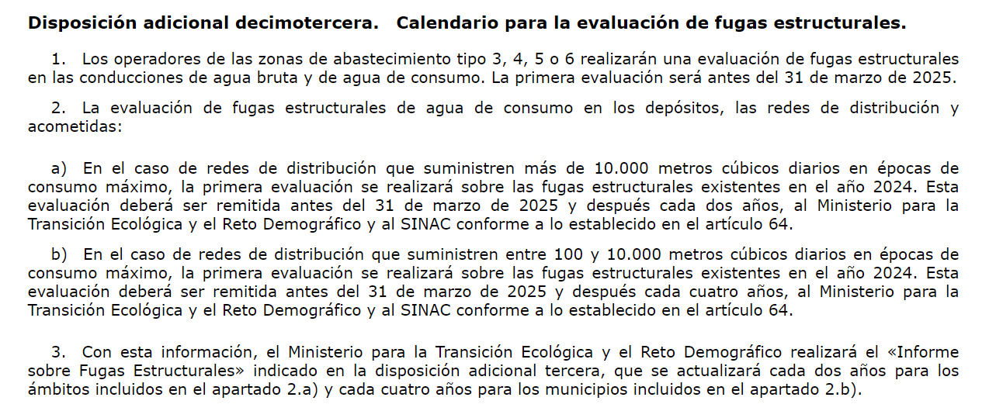
PERTE Digitalización del ciclo del agua
LÍNEA DE ACTUACIÓN 1: MEJORA DE LA GOBERNANZA DE LOS USOS DEL AGUA EN ESPAÑA: 10 M€
Trasposición de la nueva Directiva de calidad de las aguas destinadas al consumo humano:
REAL DECRETO 3/2023 de 10 de enero, POR EL QUE SE ESTABLECEN LOS CRITERIOS TÉCNICO SANITARIOS DEL SUMINISTRO Y CONTROL DE LA CALIDAD DEL AGUA DE CONSUMO

Slide 6
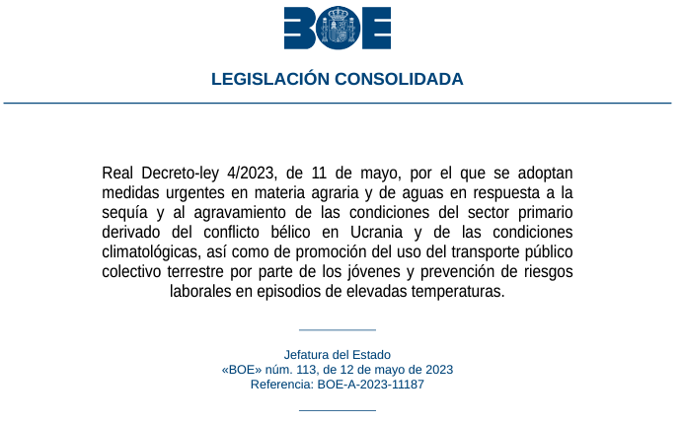
PERTE Digitalización del ciclo del agua
LÍNEA DE ACTUACIÓN 1: MEJORA DE LA GOBERNANZA DE LOS USOS DEL AGUA EN ESPAÑA: 10 M€
Modificación del Texto Refundido de la Ley de Aguas: RDL 4/2023 de 11 de mayo.
Actualización del régimen jurídico de la reutilización de aguas en España:
Fomento de la reutilización en la planificación hidrológica y objetivos ambientales.
Planes para el fomento de la reutilización en aglomeraciones de más de 50.000 habitantes
Planes de gestión del riesgo de las aguas regeneradas
Régimen jurídico a través de la concesión.
Actualización canon control de vertido.
Ayudas de administraciones para la reutilización

Slide 7
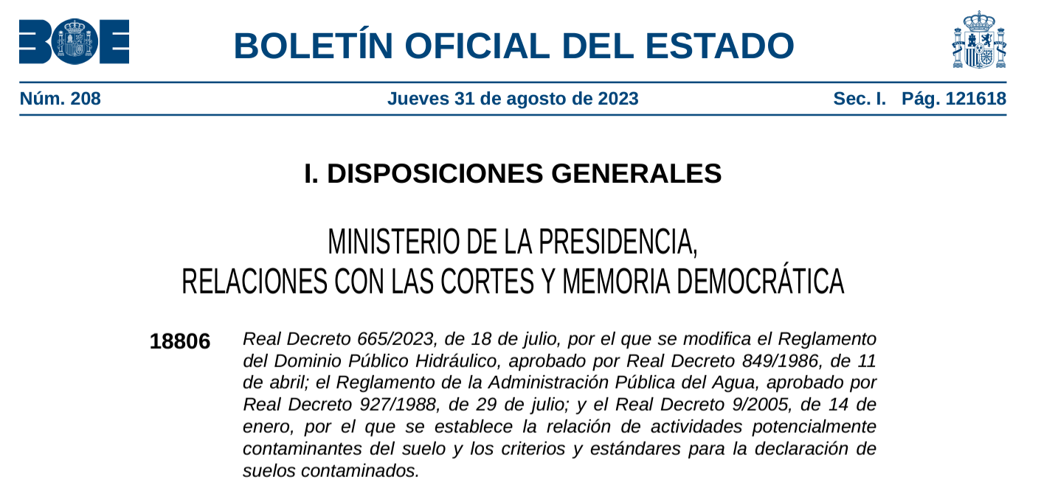
PERTE Digitalización del ciclo del agua
LÍNEA DE ACTUACIÓN 1: MEJORA DE LA GOBERNANZA DE LOS USOS DEL AGUA EN ESPAÑA: 10 M€
Modificación del Reglamento del Dominio Público Hidráulico: RD 665/2023 de 18 de julio.
Declaración responsable para actuaciones sencillas
Tramitación electrónica (BOE, portal web, ayuntamientos)
Refuerzo del control digital de los usos del agua
Refuerzo del seguimiento de las variables hidromeorológicas
Habilitación entidades colaboradoras para control volumétrico
Inventario de cauces, procedimientos para delimitación DPH y zonas inundables

Slide 8
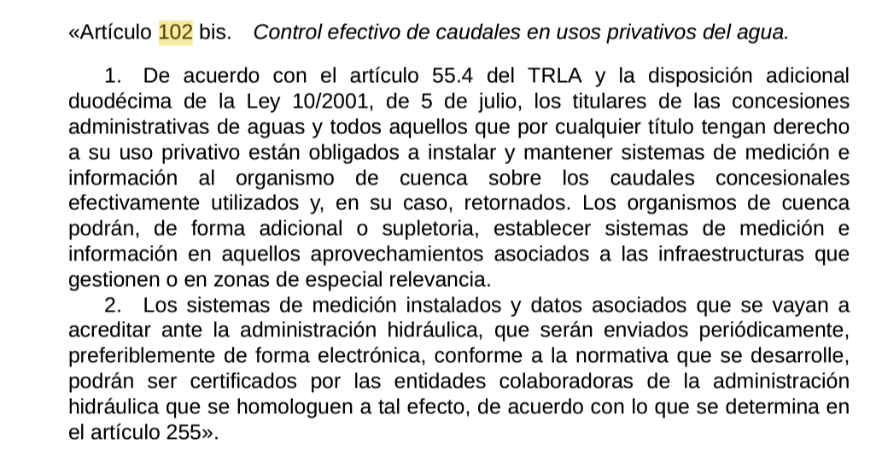
PERTE Digitalización del ciclo del agua
LÍNEA DE ACTUACIÓN 1: MEJORA DE LA GOBERNANZA DE LOS USOS DEL AGUA EN ESPAÑA: 10 M€
Modificación del Reglamento del Dominio Público Hidráulico: RD 665/2023 de 18 de julio

Slide 9
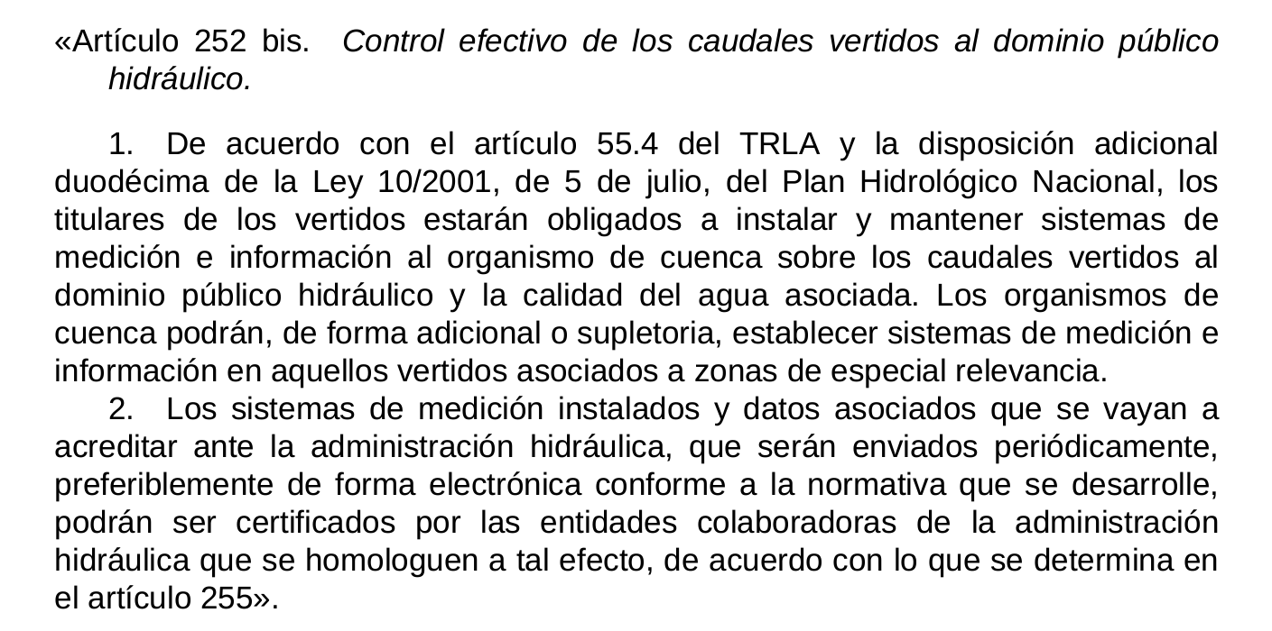
PERTE Digitalización del ciclo del agua
LÍNEA DE ACTUACIÓN 1: MEJORA DE LA GOBERNANZA DE LOS USOS DEL AGUA EN ESPAÑA: 10 M€
Modificación del Reglamento del Dominio Público Hidráulico: RD 665/2023 de 18 de julio

Slide 10
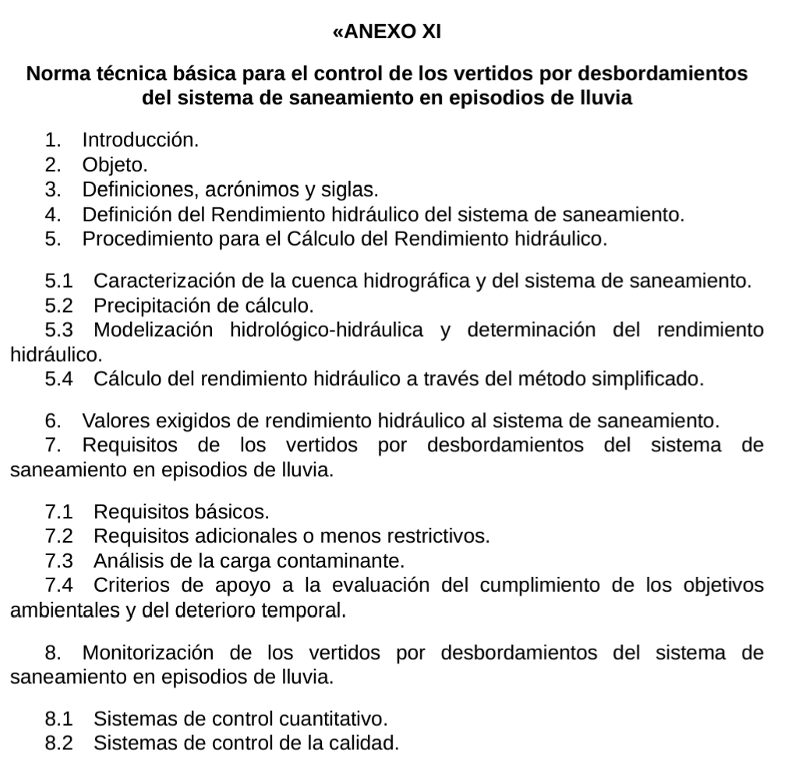
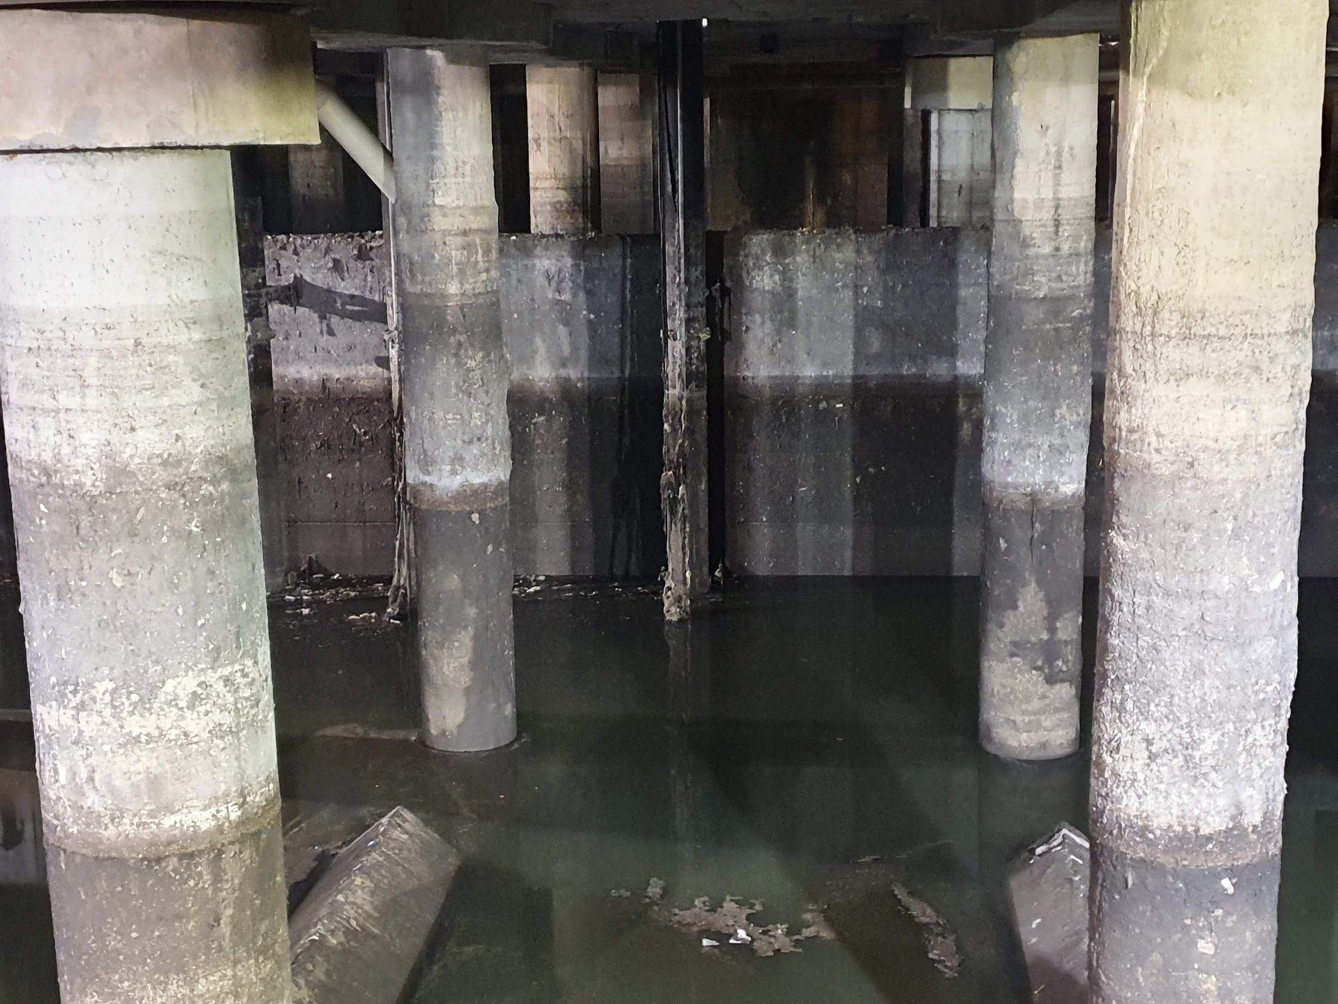
PERTE Digitalización del ciclo del agua
LÍNEA DE ACTUACIÓN 1: MEJORA DE LA GOBERNANZA DE LOS USOS DEL AGUA EN ESPAÑA: 10 M€
Modificación del Reglamento del Dominio Público Hidráulico: RD 665/2023 de 18 de julio
Artículo 259 quinquies.
Plan integral de gestión del sistema de saneamiento.

Slide 11
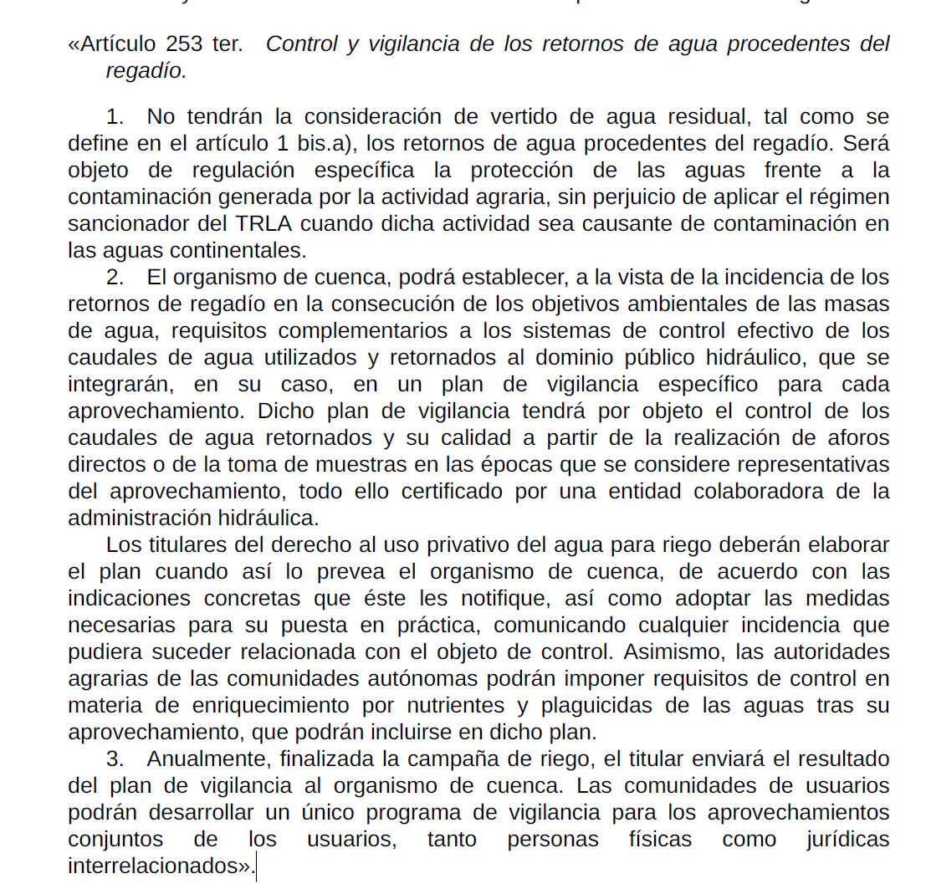
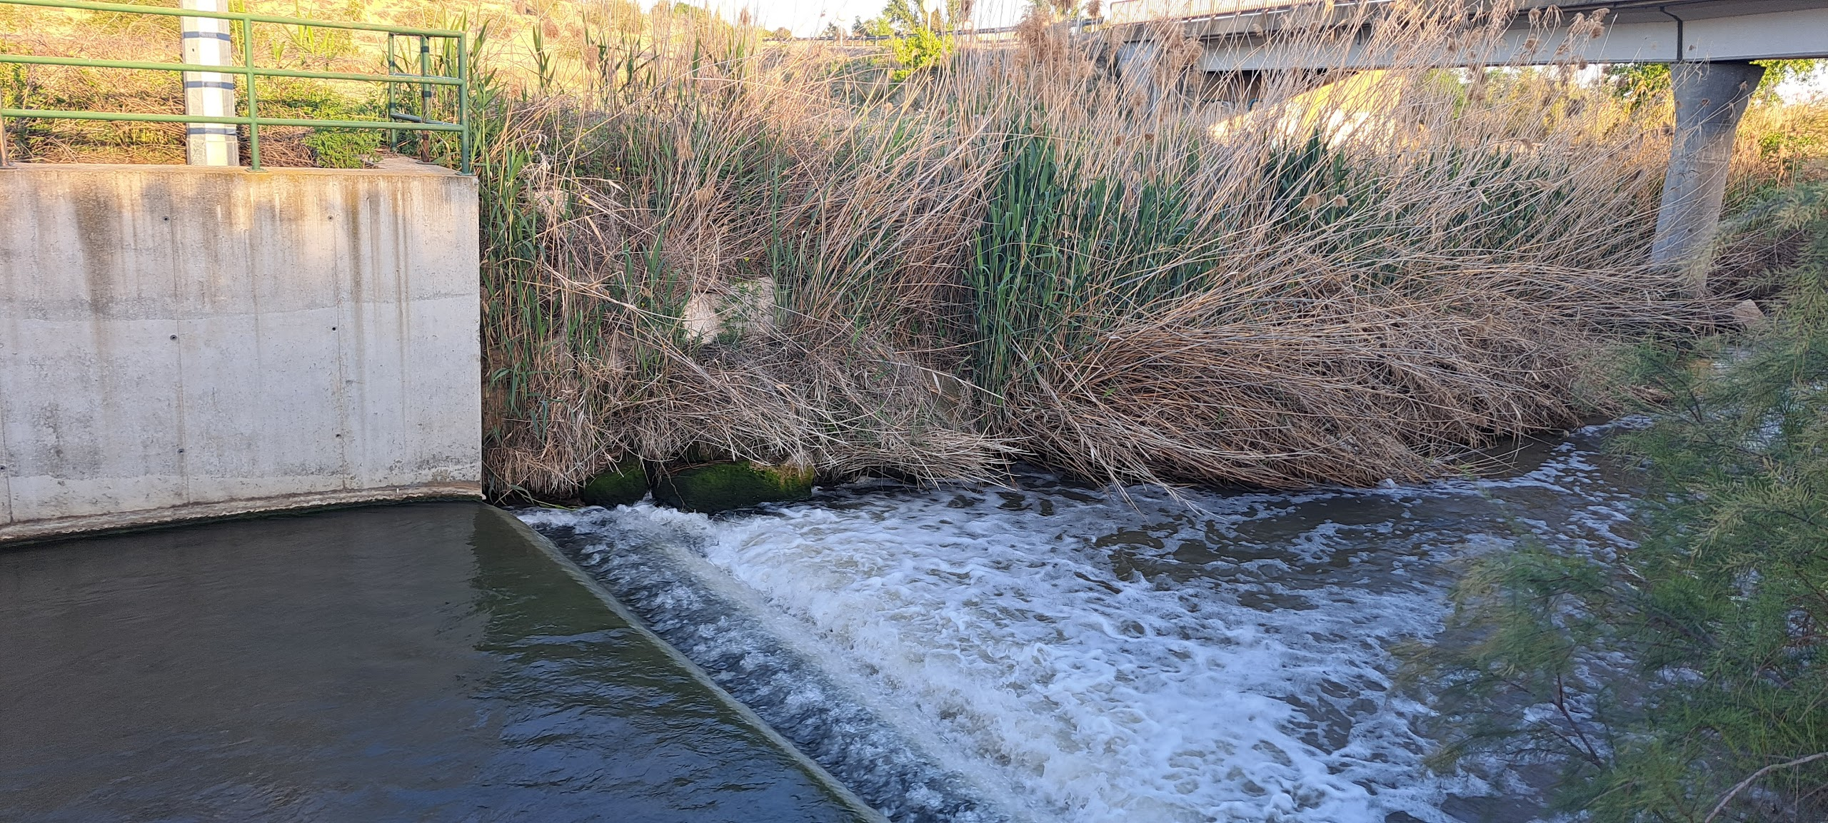
PERTE Digitalización del ciclo del agua
LÍNEA DE ACTUACIÓN 1: MEJORA DE LA GOBERNANZA DE LOS USOS DEL AGUA EN ESPAÑA: 10 M€
Modificación del Reglamento del Dominio Público Hidráulico: RD 665/2023 de 18 de julio
Artículo 253 ter.
Control y vigilancia de los retornos de agua procedentes del regadío

Slide 12
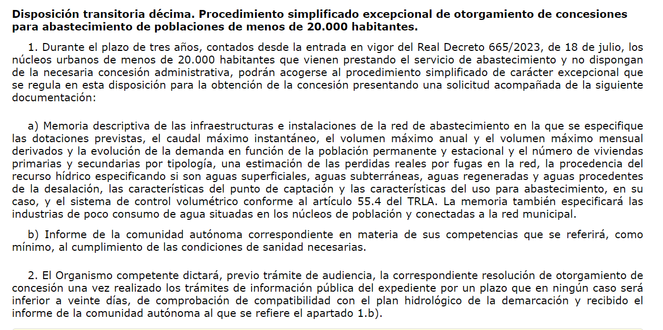
PERTE Digitalización del ciclo del agua
LÍNEA DE ACTUACIÓN 1: MEJORA DE LA GOBERNANZA DE LOS USOS DEL AGUA EN ESPAÑA: 10 M€
Modificación del Reglamento del Dominio Público Hidráulico: RD 665/2023 de 18 de julio

Slide 13
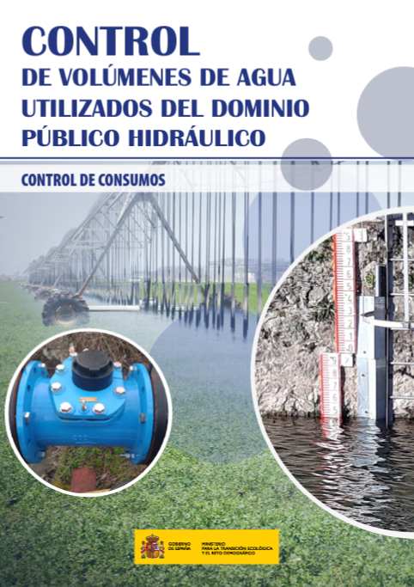
PERTE Digitalización del ciclo del agua
LÍNEA DE ACTUACIÓN 1: MEJORA DE LA GOBERNANZA DE LOS USOS DEL AGUA EN ESPAÑA: 10 M€
Actualización de la Orden Ministerial por la que se regulan los sistemas para realizar el control efectivo de los volúmenes de agua utilizados y de los vertidos al mismo.
Tres categorías de aprovechamientos y vertidos:
20.000 m³ – 500.000 m³
Registro electrónico de volúmenes y envío de forma electrónica a los organismos de cuenca
Calidad de las aguas en las EDAR
Fases de implementación: 2024 - 2026 - 2027
Entidades colaboradoras de la administración hidráulica

Slide 14
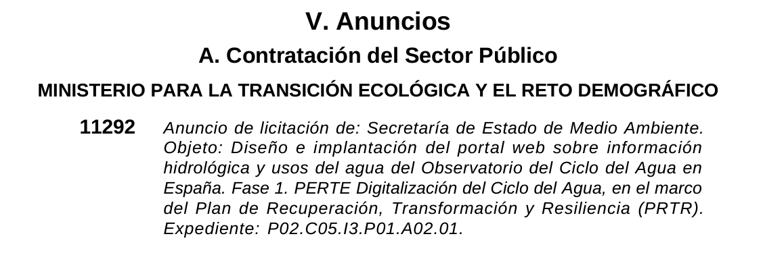
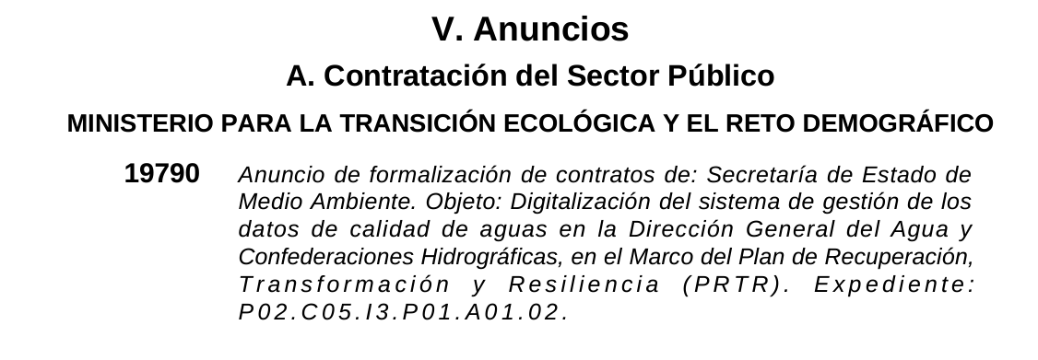
PERTE Digitalización del ciclo del agua
LÍNEA DE ACTUACIÓN 2: IMPULSO A LA DIGITALIZACIÓN DE LOS ORGANISMOS DE CUENCA : 225 M€

Slide 15
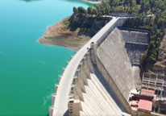
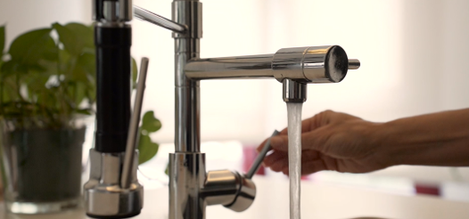
PERTE Digitalización del ciclo del agua
LÍNEA DE ACTUACIÓN 3: DESARROLLO DE PROGRAMAS DE AYUDAS: 1700 M€
Primera Convocatoria de subvenciones en concurrencia competitiva de proyectos singulares de digitalización del ciclo urbano del agua.
Reparto de fondos en Conferencia Sectorial de Medio Ambiente a las CCAA.
Segunda convocatoria de subvenciones de proyectos de digitalización del ciclo urbano del agua.
Convocatoria de subvenciones en concurrencia competitiva de proyectos singulares de digitalización de Comunidades de Regantes y Comunidades de usuarios de aguas subterráneas.
Convocatoria de subvenciones en concurrencia competitiva de proyectos singulares de digitalización para el uso industrial del agua.

Slide 16
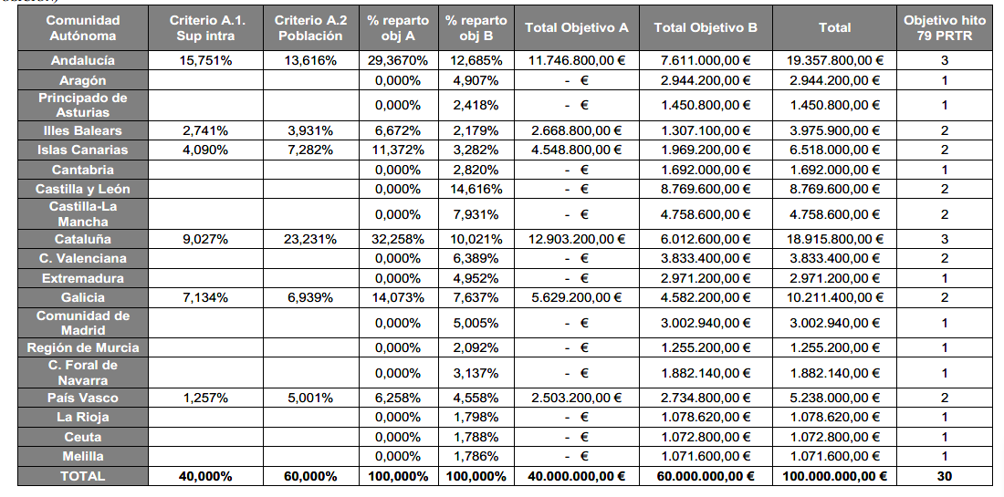
PERTE Digitalización del ciclo del agua
REPARTO EN CONFERENCIA SECTORIAL A LAS CCAA 100 M€ : 20 de junio de 2022

Slide 17
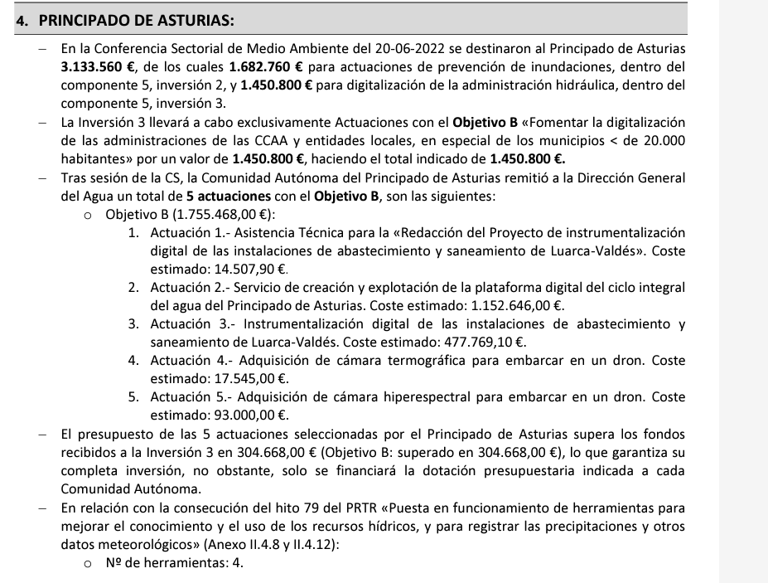
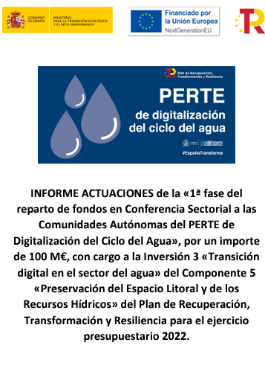
PERTE Digitalización del ciclo del agua
REPARTO EN CONFERENCIA SECTORIAL A LAS CCAA 100 M€ : 20 de junio de 2022

Slide 18
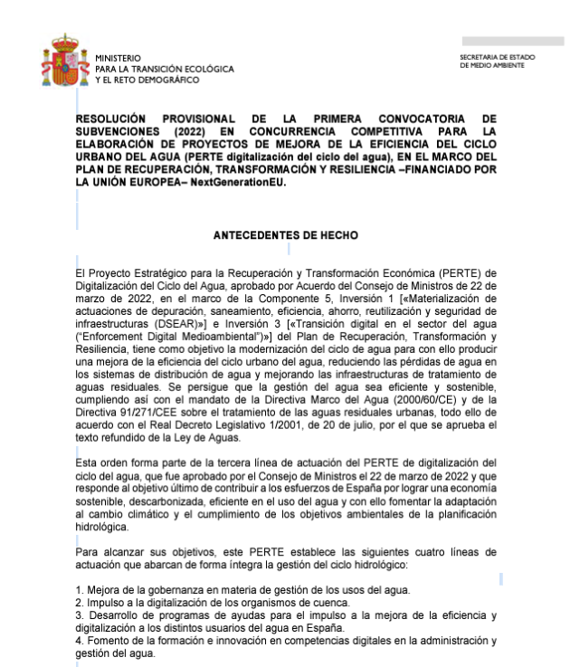
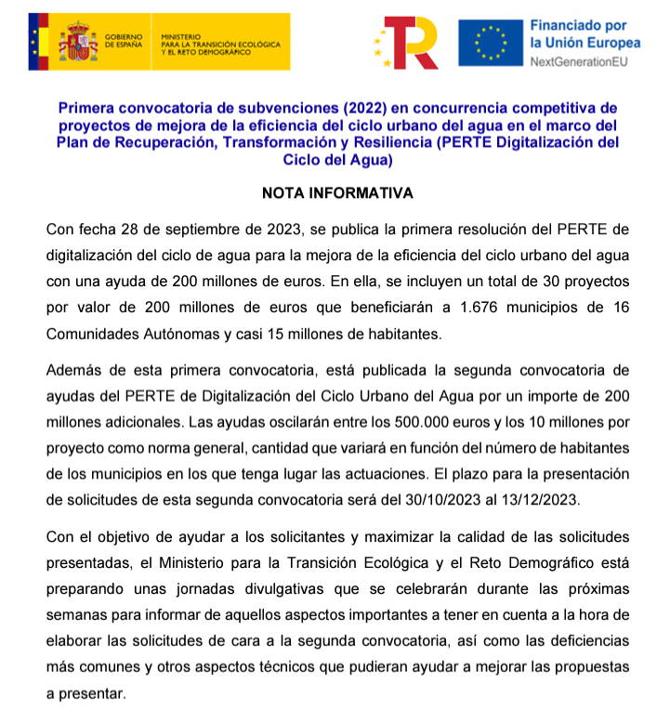
PERTE Digitalización del ciclo del agua
LÍNEA DE ACTUACIÓN 3: DESARROLLO DE PROGRAMAS DE AYUDAS
Primera Convocatoria de subvenciones en concurrencia competitiva de proyectos singulares de digitalización del ciclo urbano del agua.

Slide 19
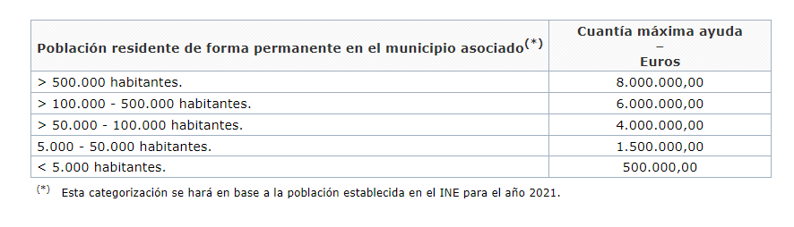
PERTE Digitalización del ciclo del agua
LÍNEA DE ACTUACIÓN 3: DESARROLLO DE PROGRAMAS DE AYUDAS: 200 M€: 13 de diciembre 2023
Actuaciones financiables que den servicio a términos municipales con una población permanente inferior a 20.000 habitantes: hasta un máximo del 90 % de los costes elegibles.
Actuaciones financiables implementadas en las tipologías A, C, B.3 y B.4 del artículo 5, excepto aquellas recogidas en el punto anterior: hasta un máximo del 80 % de los costes elegibles.
Actuaciones financiables implementadas para el resto de las tipologías hasta un máximo del 60 % de los costes elegibles.
En los proyectos que incorporen actuaciones B.1, B.2, B.3 y B.4 y que, por lo tanto, mejoren de forma integral la gestión del ciclo del agua en todo el ámbito territorial del proyecto, se añadirá un 10 % adicional al porcentaje de intensidad máxima aplicable a los costes elegibles de todas las actividades financiables del proyecto.
e) La cuantía de la ayuda en relación a actuaciones tipo B.2, B.5, B.6 y B.7 no podrán representar, en total, más del 40 % del presupuesto
b) Segunda Convocatoria de subvenciones en concurrencia competitiva de proyectos singulares de digitalización del ciclo urbano del agua.
  200 millones de euros
  3 a 10 millones de subvenciones por proyecto
  Agrupaciones de municipios mínimo 20.000 habitantes.
  El plazo para la presentación de solicitudes comienza el 30 de octubre de 2023 y finaliza el 13 de diciembre de 2023.

Slide 20
PERTE Digitalización del ciclo del agua
b) Segunda Convocatoria de subvenciones en concurrencia competitiva de proyectos singulares de digitalización del ciclo urbano del agua.
TIPO A
Elaboración/actualización o mejora de estrategias, planes, redacción de proyectos constructivos o estudios que mejoren la eficiencia del ciclo urbano del agua
A.1 | Planes de emergencia ante situaciones de sequía
A.2 | Protocolos de vigilancia, planes sanitarios y de gestión del control de la calidad de las aguas de consumo humano
A.3 | Planes integrales de gestión de los sistemas de saneamiento.
A.4 | Planes para el fomento del uso de agua regenerada
A.5 | Planes municipales de protección civil frente a situaciones de inundaciones, previsiones meteorológicas y sistemas de ayuda a la decisión.
A.6 | Estudios para el diagnóstico el control y gestión de las fugas estructurales
A.7 | Desarrollo de estudios hidrogeológicos para la mejora del conocimiento de las aguas subterráneas y establecimiento de perímetros de protección de las captaciones prioritarias. Elaboración de planes directores de abastecimiento en alta y baja.
A.8 | Modelización cartográfica y numérica de las redes y sistemas de abastecimiento y saneamiento de todo el ciclo urbano (cartografía, topografía, modelación BIM, gemelos digitales, modelización hidráulica 3D, etc.). Proyectos constructivos para la mejora de la red de abastecimiento y saneamiento.
TIPO B
Intervenciones específicas de mejora de la eficiencia y digitalización del ciclo urbano del agua
B.1 | Actuaciones de mejora de la eficiencia, digitalización y monitorización centradas en las infraestructuras de captación del agua o puntos de entrega para el uso público y en especial, sobre las captaciones directas al DPH, tanto superficiales como subterráneas.
B.2 | Actuaciones de mejora de la eficiencia y digitalización sobre cualquier elemento del sistema de abastecimiento, incluyendo redes de distribución, acometidas de interés público.
B.3 | Actuaciones de mejora de la eficiencia, digitalización y monitorización sobre el sistema de saneamiento y depuración, así como en el conjunto de los procesos de infraestructuras del sistema de saneamiento.
B.4 | Actuaciones de mejora de la eficiencia, digitalización y monitorización en los puntos de vertido de aguas residuales, en especial los que viertan directamente al DPH.
B.5 | Actuaciones COMPLEMENTARIAS A LAS ACTUACIONES B1, B2, B3 Y B4 de mejora de la eficiencia asociadas a reparaciones y mejoras técnicas en los sistemas de abastecimiento, saneamiento y tratamiento de aguas, que permitan, entre otros objetivos la correcta sensorización abordada en las actuaciones de los tipos B.1, B.2, B.3 o B.4. NO SON FINANCIABLES LA RENOVACIÓN COMPLETA DE REDES NI LA OBRA NUEVA.
B.6 | Instalación y mejora de herramientas de comunicaciones necesarias para el desarrollo de las mismas, y en especial, aquellas destinadas a la implantación de tecnologías de la información IoT.
B.7 | Realización de estudios, instalación de equipos y tecnologías y mejoras de la gestión de los sistemas energéticos existentes del sistema de abastecimiento y saneamiento que permita la mejora de la eficiencia energética y el empleo de energías renovables
TIPO C
C.1 | Desarrollo y mejoras de portales web de las administraciones responsables y operadores en general que permitan fomentar la comunicación digital con terceros
C.2 | Mejora o desarrollo de sistemas de información y herramientas digitales para el fomento de la gestión de la información generada, telegestión y telemando del ciclo integral del agua

Slide 21
PERTE Digitalización del ciclo del agua
b) Segunda Convocatoria de subvenciones en concurrencia competitiva de proyectos singulares de digitalización del ciclo urbano del agua.
INCIDENCIAS MÁS COMUNES:
Certificado de estar al corriente de pago con la TGSS y la AEAT tiene que estar emitido a efectos de la LGS.
El certificado presentado es de carácter general o está emitido a efectos de contratación.
Firma digital en los documentos/modelos de declaraciones o certificados presentados.
Documentación no firmada o no firmada digitalmente (firma manuscrita).
Documentos escaneados o agrupados en un mismo PDF.
Documentos con multifirma.
Acreditación del representante de la entidad solicitante.
No aporta escritura pública o poder notarial o documentación que acredite la representación.
La documentación está firmada por persona no representante de la entidad.
Aportación del Acuerdo del Órgano de Gobierno según lo establecido en el artículo 36.2 de la Orden TED/934/2022.
Falta de aportación del documento.
Falta de conocimiento de quien tiene que aprobar la participación en el proyecto.
Aportación de acuerdo incompleto.
Acreditación de las competencias en los municipios donde se van a realizar las actuaciones.
No se aporta documento que acredite las competencias (contratos, concesión…).
La documentación aportada es incompleta (prórrogas, fusiones…).

Slide 22
PERTE Digitalización del ciclo del agua
b) Segunda Convocatoria de subvenciones en concurrencia competitiva de proyectos singulares de digitalización del ciclo urbano del agua.
INCIDENCIAS MÁS COMUNES EN AGRUPACIONES
Presentación de toda la documentación por cada uno de los miembros de la agrupación.
Acuerdo de agrupación.
No se presenta el acuerdo de agrupación o el mismo no está firmado por todos sus miembros.
El acuerdo de agrupación firmado por los miembros no recoge los requisitos/datos mínimos establecidos en la Convocatoria.
Acreditación del representante de la agrupación
No se aporta escritura pública que acredite al representante de la agrupación.
Acreditación de las competencias en todos los municipios donde se van a realizar las actuaciones. Todos los miembros de la agrupación tienen que tener competencia en al menos un municipio.
No se aporta documento que acredite las competencias (contratos, concesión…) de todos los miembros de la agrupación.
La documentación aportada es incompleta (prorrogas, fusiones…).

Slide 23
PERTE Digitalización del ciclo del agua
b) Segunda Convocatoria de subvenciones en concurrencia competitiva de proyectos singulares de digitalización del ciclo urbano del agua.
INTENSIDAD MÁXIMA DE LA AYUDA POR PROYECTO, SEGÚN TIPOLOGÍA DE ACTUACIONES
Actuaciones financiables que den servicio a términos municipales con una población permanente inferior a 20.000 habitantes | 90%
Actuaciones financiables implementadas en las tipologías A, C, B.3 y B.4 | 80%
Actuaciones financiables implementadas para el resto de las tipologías | 60%
En los proyectos que incorporen actuaciones B.1, B.2, B.3 y B.4 y que, por lo tanto, mejoren de forma integral la gestión del ciclo del agua en todo el ámbito territorial del proyecto, se añade adicionalmente hasta | +10%
PLAZO EJECUCIÓN DEL PROYECTO
Del 01/02/2020 al 30/06/2026
REQUISITOS MÍNIMOS
- Deberá incluir actuaciones de tipología B1 o B4
- Deberá incluir actuaciones de tipología A1 , en caso en que los municipios implicados no tengan PES o tienen igual o más de 20.000 habitantes
- El proyecto debe incluir uno o más términos municipales y atiende a más de 20 000 habitantes permanente o estacional (60 días) debidamente justificado y validado
- Debe garantizar el cumplimiento del principio de igualdad de género y resto de pilares del PRTR
- Debe garantizar el cumplimiento del principio DNSH en todas las fases de diseño y ejecución y para cada actuación
- Debe garantizar el mantenimiento y operación de la actuación subvencionada, al menos durante 5 años
- Las actuaciones ya iniciadas no deben haber finalizado antes de fecha de publicación de la convocatoria (antes del 2 de agosto de 2023)
- Las actuaciones deben ser completas, con utilidad propia , bien definidas y con un plan de implantación que garantice la finalización en el plazo previsto en la convocatoria
- Las actuaciones deben ser de ejecución inmediata

Slide 24
PERTE Digitalización del ciclo del agua
LÍNEA DE ACTUACIÓN 3: DESARROLLO DE PROGRAMAS DE AYUDAS: 100 M€
A. Creación de una aplicación para la tramitación electrónica y de un portal web
c) Primera Convocatoria de subvenciones en concurrencia competitiva de proyectos singulares de digitalización del regadío.
  100.000 euros – 2,0 millones de euros. Comunidades regantes de agua superficial
  100.000 euros – 4,0 millones de euros. CUAS
  7 soluciones digitales, de carácter opcional, según tipo y ubicación.
  Obligatorio disponer o instalar sistemas de control volumétrico DPH.
  Reservas de crédito para explotaciones situadas en:
  Masas de agua subterráneas declaradas en riesgo (25 M€)
  Masas de agua subterráneas en mal estado (25 M€)
  Masas de agua superficial en estado peor que bueno (10 M€)
B. Creación de inventarios y servicios web de SIG e identificación catastral del parcelario agrícola y la red de riego
C. Mejoras tecnológicas y digitalización de los sistemas de control del volumen realmente utilizado
D. Monitorización del contenido del agua en el suelo para optimización del riego
E. Monitorización de la calidad y cantidad de agua en los retornos de regadío a cauces superficiales
F. Monitorización de los lixiviados a las aguas subterráneas
G. Apoyo al telecontrol, monitorización, apoyo a la fertirrigación y optimización energética
  El plazo para la presentación de solicitudes comienza el 30 de octubre de 2023 y finaliza el 13 de diciembre de 2023.

Slide 25
PERTE Digitalización del ciclo del agua
Aspectos valorados positivamente en la evaluación de proyectos
Mejora del estado de las masas de agua (de vertido y de captación). Retornos de regadío. Relación justificada con las actuaciones del proyecto, especialmente si tienen relación con masas de agua es estado peor que bueno y en zonas vulnerables Planes Hidrológicos de cuenca (PHC). Planes especiales de sequía (PES) y planes de gestión de riesgo por inundación (PGRI) Conocimiento de los volúmenes captados y vertidos. Fugas y pérdidas. RD aguas de consumo humano. Planes/actuaciones en saneamiento y depuración, especialmente en puntos de vertido a DPH Transferencia de datos a AEMET e intercomunicación entre administraciones Alto número de municipios, usuarios en el ámbito del proyecto Zonas de España con riesgo de despoblación, reto demográfico y problemática municipal. Equilibrio en el presupuesto solicitado entre las distintas tipologías objeto de convocatoria Grado de definición de las actuaciones y su ajuste a la problemática de la zona. Consecución del ahorro energético objetivo con apoyo real sobre las actuaciones planteadas en el mismo Portales web y otras herramientas que mejoren la transparencia con terceros, particularmente con el usuario final y otras administraciones públicas Identificación correcta de competencias en la gestión del ciclo del agua en el ámbito del proyecto. Descripción detallada del sistema e infraestructuras involucradas en las actuaciones del proyecto Proyecto presentado involucrando a todos los actores intervinientes del ciclo urbano del agua, especialmente si titulares y operadores afianzan la continuidad del proyecto Plan para el mantenimiento y continuidad del proyecto, especialmente si existe ya una valoración presupuestaria a largo plazo Grado de tecnificación y de I+D+i, con especial foco en la reutilización, SUDS, etc.

Slide 26
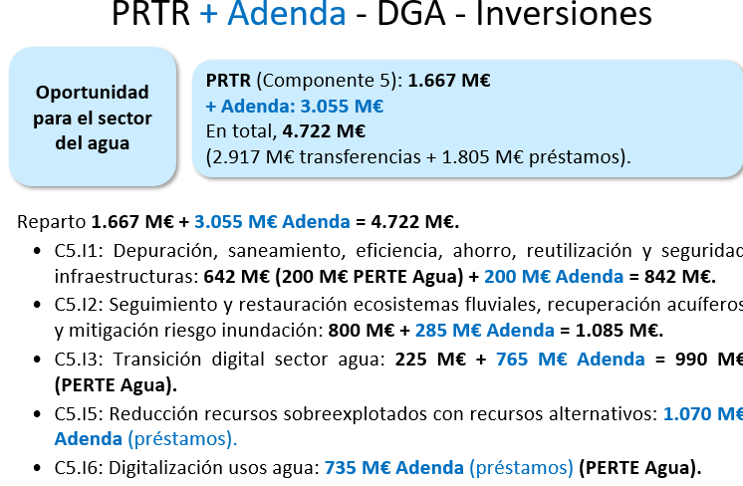
PERTE Digitalización del ciclo del agua
PREVISIONES 2024: adenda del PRTR

Slide 27
PERTE Digitalización del ciclo del agua
PREVISIONES 2024: Adenda del PRTR

Slide 28
PERTE Digitalización del ciclo del agua
PREVISIONES 2024
TRANSFERENCIAS
Segunda convocatoria para el regadío.
  A diseñar a partir del 13 de octubre para presentarla a principios de 2024.
Segunda fase del reparto en Conferencia Sectorial a las CCAA.
  Una vez analizado informe publicado en web. Primer semestre 2024.
Tercera convocatoria ciclo urbano.
  A diseñar a partir del 13 de octubre para presentarla a principios de 2024.
Tramitación digitalización administraciones hidráulicas
  A diseñar a partir del 13 de octubre para presentarla a principios de 2024.
PRESTAMOS
Primera convocatoria ciclo urbano del agua prestamos ICO.
  Principios de 2024. No concurrencia competitiva.
Convocatoria ciclo del agua industrial prestamos ICO.
  Principios de 2024. Concurrencia competitiva.

Slide 29
PERTE Digitalización del ciclo del agua
Gracias por su atención

